Slide 1
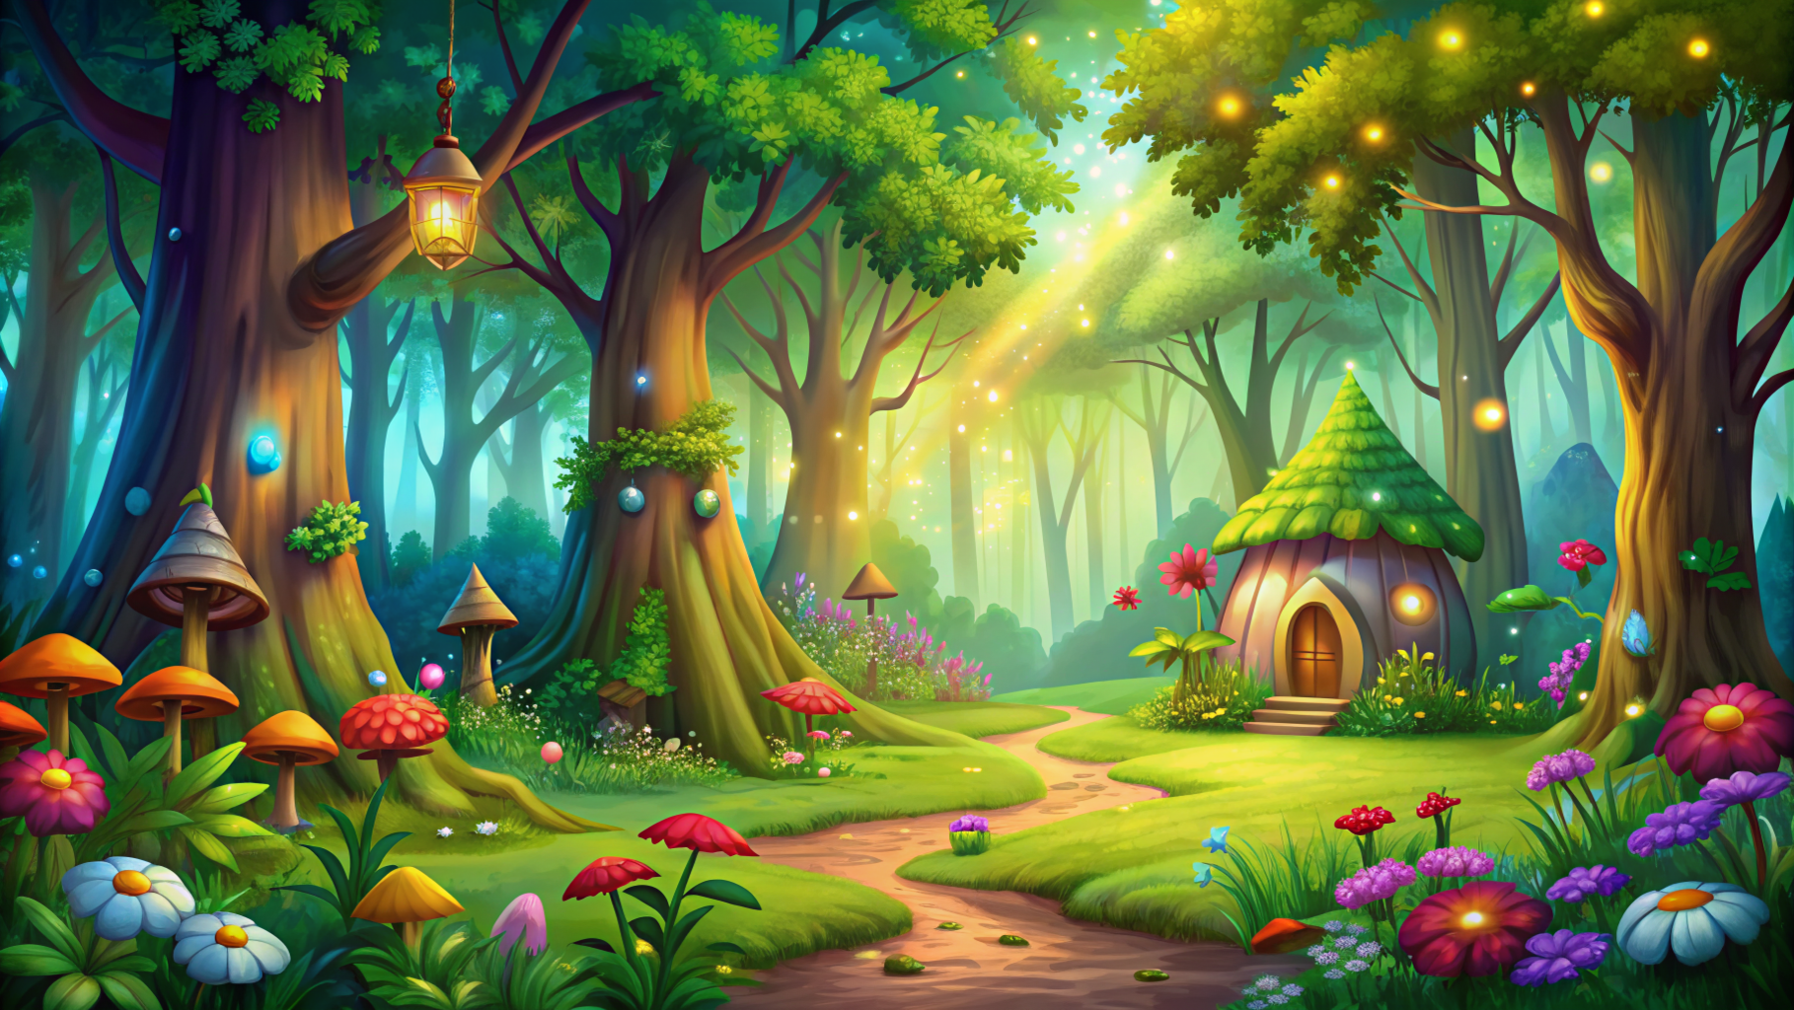

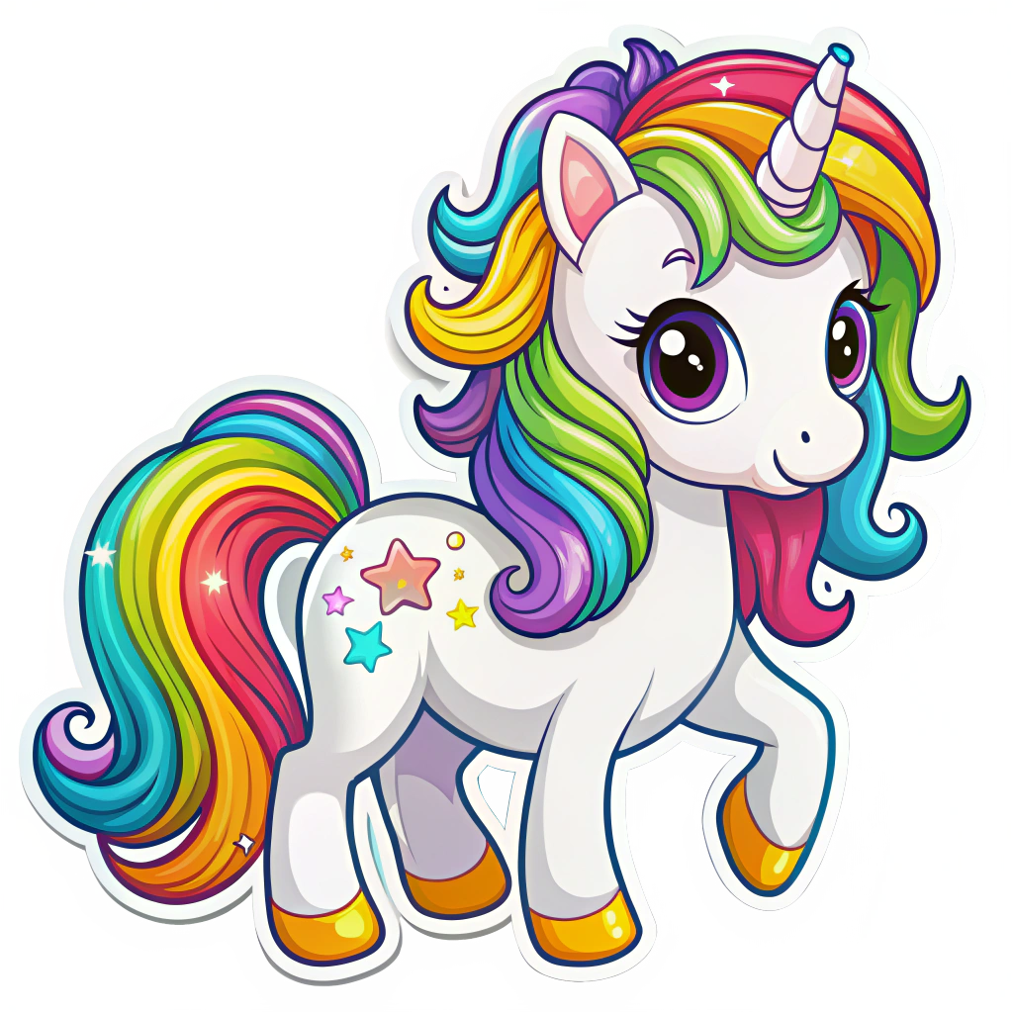
Каспер і срібні крила
Жив собі маленький поні на ім’я Каспер. Він був добрий і дуже мріяв навчитися літати. Щоранку Каспер дивився на небо й казав: «От би й мені крила!»
Одного вечора на небо вийшов місяць і засвітив дуже яскраво. І раптом — диво! — у Каспера виросли срібні крила!
Він піднявся вгору, полетів над горами й селами, і світло з його крилець радісно мерехтіло. Діти дивилися в небо й усміхалися, бо знали: якщо дуже мріяти, мрії збуваються.
Як звали маленького поні?
Про що мріяв Каспер?
Що допомогло Касперу здійснити мрію?
Які крила виросли у поні?
Куди він полетів уночі?

